Slide 1





LiqInject 2020®
Präzisionsinjektionsgerät für Flüssigsubstrate
Technische Daten:
6 m Arbeitsbreite (Prototyp)
8 Injektoren (75 cm Reihenabstand)
8 Schlauchpumpen
(für verstopfungsfreie Förderung partikelhaltiger und
dickflüssiger Suspensionen)
10 cm Injektionstiefe (konstant)
Schlitzverschluss (Striegelzinken)
Liniendepot
Platzierung von Flüssigsubstraten im Boden
Einsatzgebiete:
Biologische Kontrolle
Maiswurzelbohrer in Mais
Weitere Anwendungen möglich
Flüssigdüngung in Saatmais
in Getreide
im Grünland
Hersteller: Siegwald Gerätebau GmbH, Auggen (geschützt DE 20 2018 104 133.9)
Fonds européen de développement régional (FEDER)
Europäischer Fonds für regionale Entwicklung (EFRE)

Slide 2
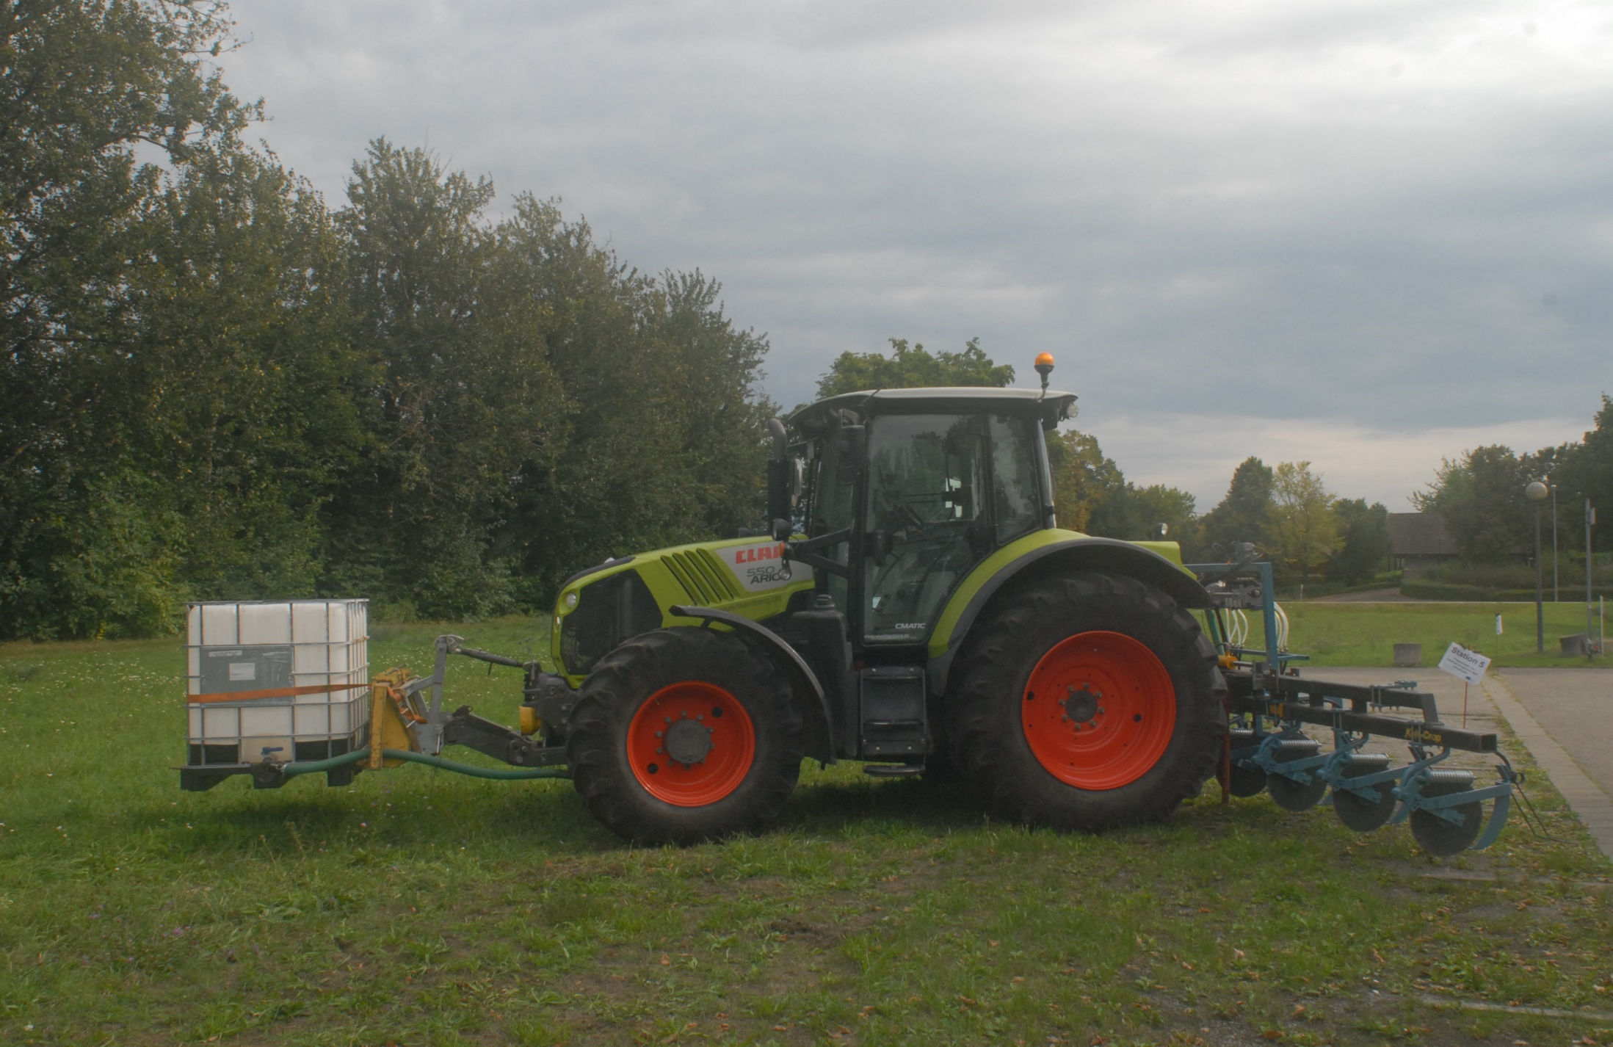

LiqInject 2020®
Präzisionsinjektionsgerät für Flüssigsubstrate
Fonds européen de développement régional (FEDER)
Europäischer Fonds für regionale Entwicklung (EFRE)

Slide 3
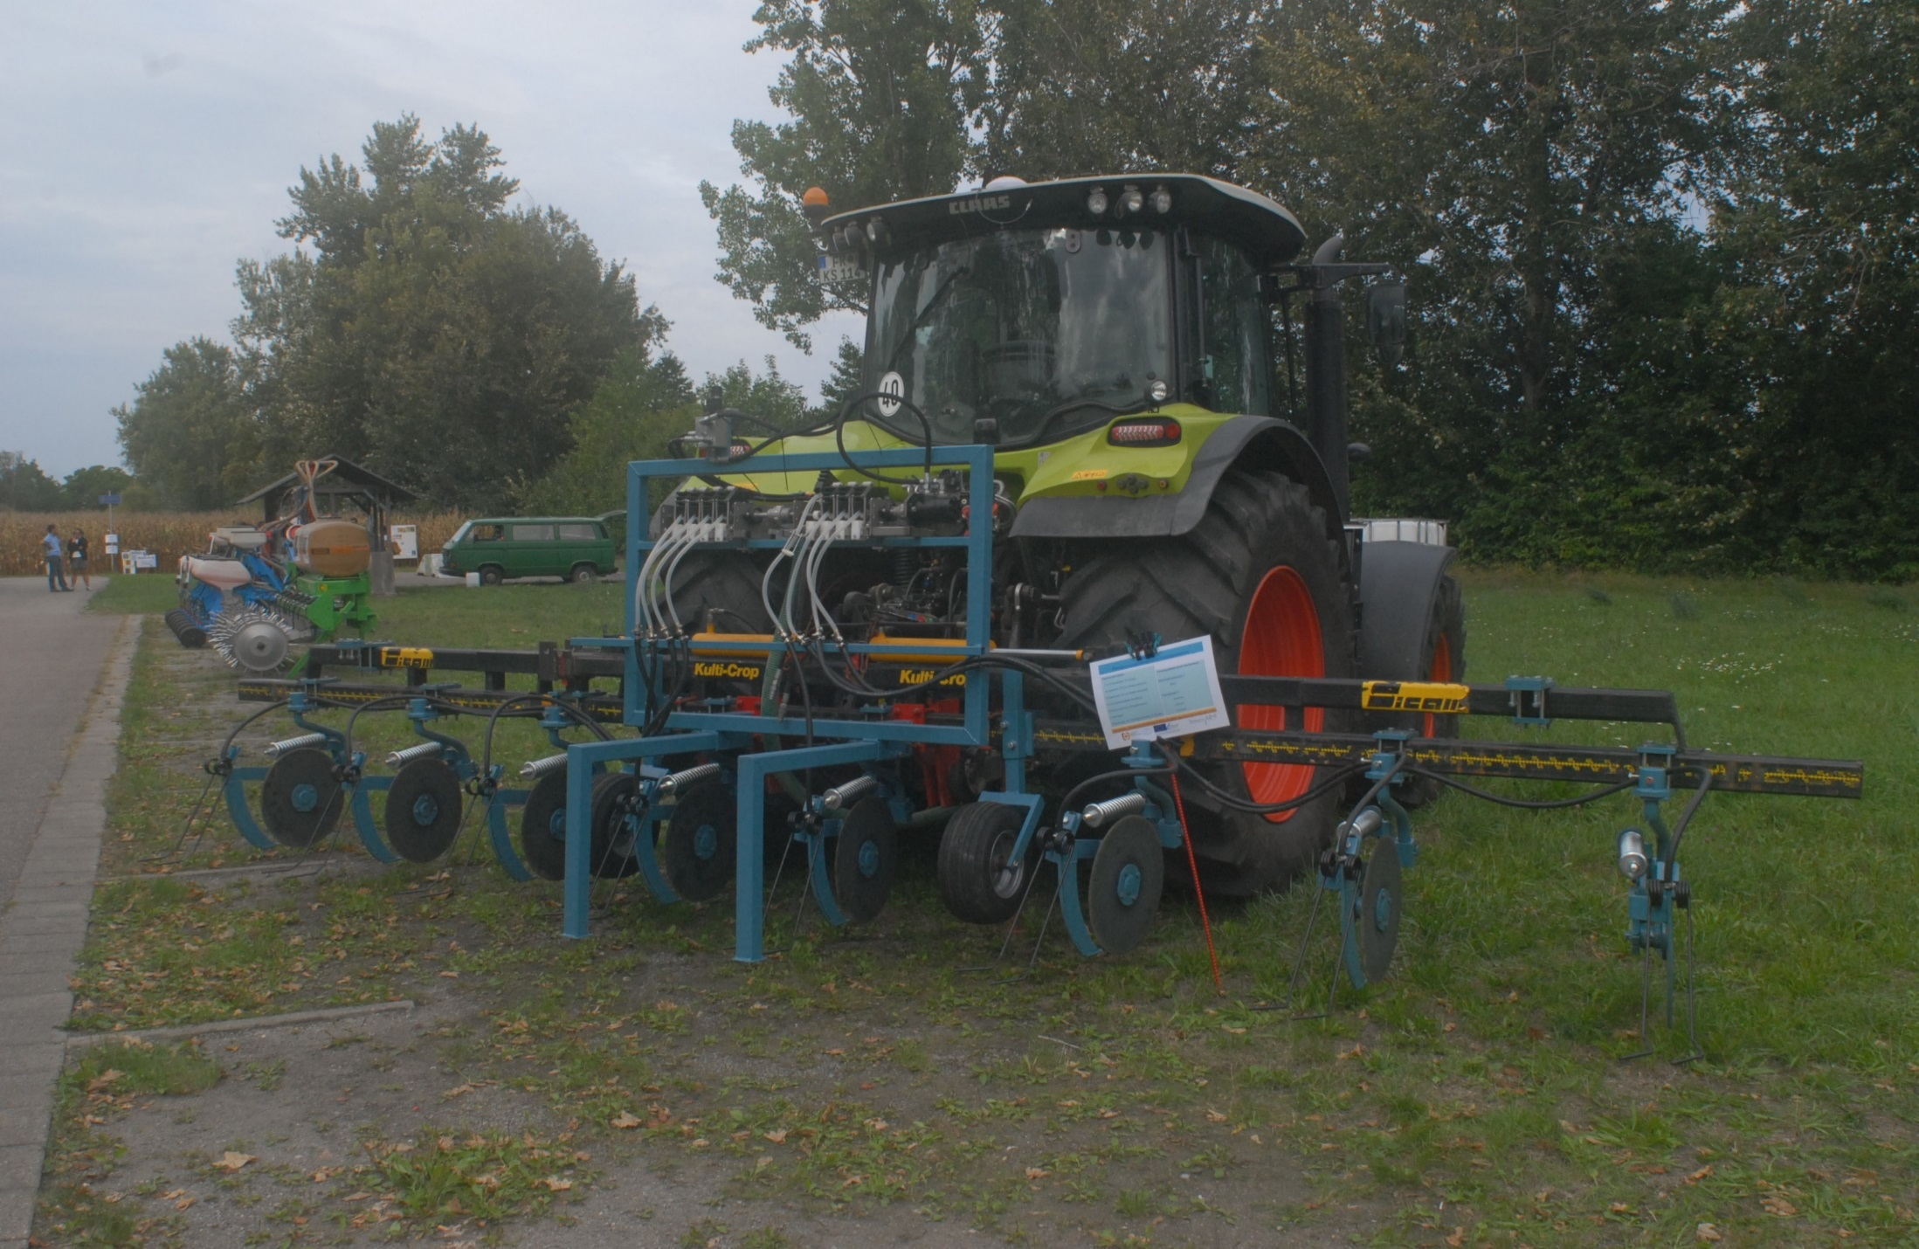

LiqInject 2020®
Präzisionsinjektionsgerät für Flüssigsubstrate
Fonds européen de développement régional (FEDER)
Europäischer Fonds für regionale Entwicklung (EFRE)

